Slide 1
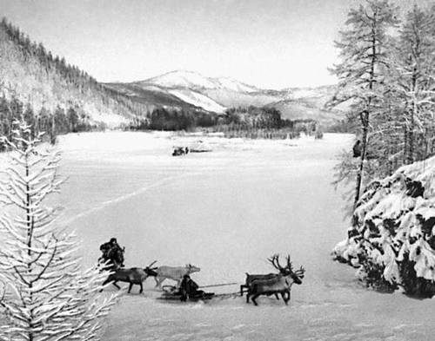
Тема урока: Сибирь в XVII в.
«Из века в век, из века в век
Шёл крепкий русский человек
На дальний Север и Восток
Неудержимо, как поток»

Slide 2
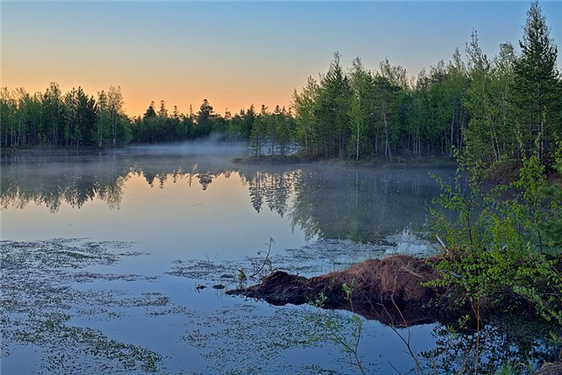
План:
1. Сибирь и ее народы
2. Освоение русскими Сибири
3. Землепроходцы и их открытия

Slide 3
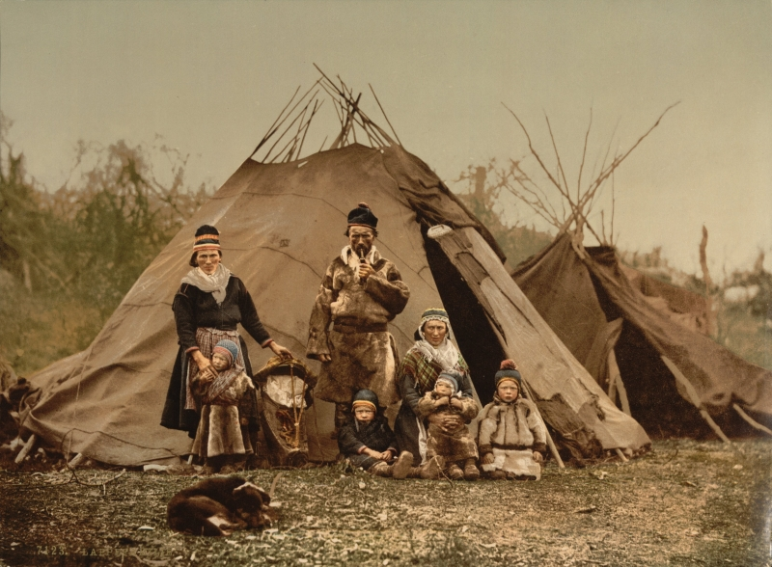

Slide 4
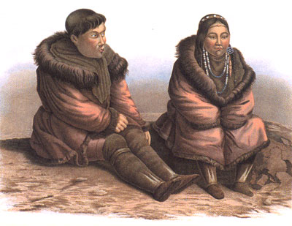
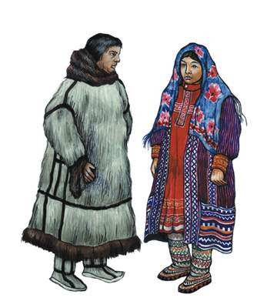

Slide 5
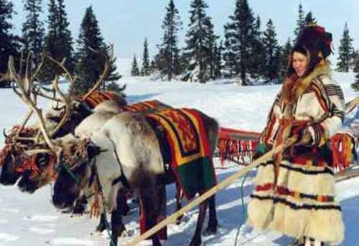
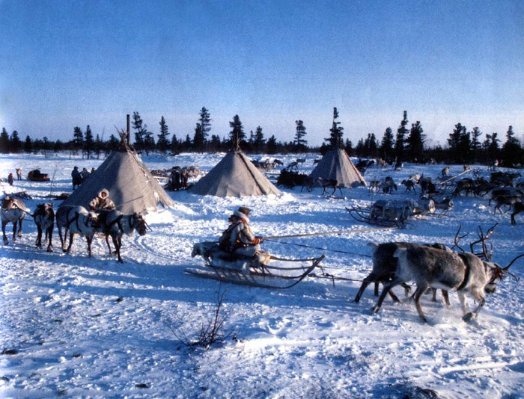

Slide 6
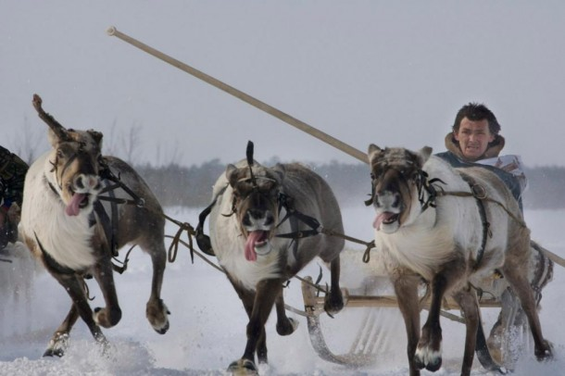

Slide 7
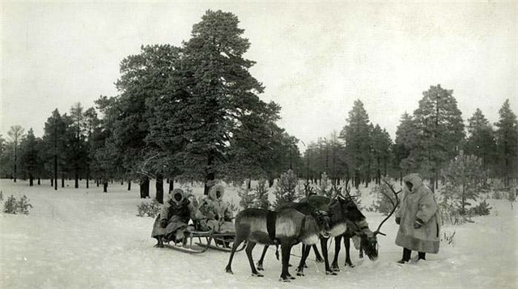

Slide 8
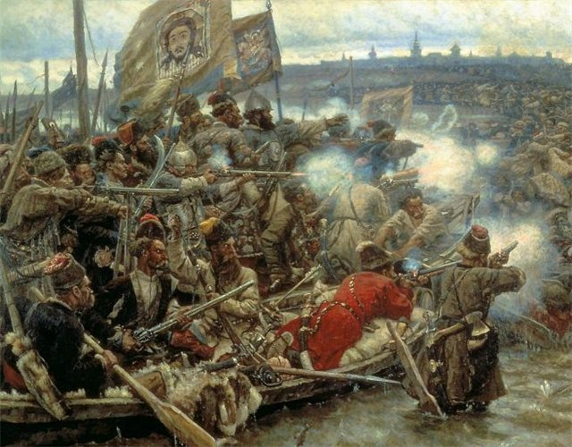
Сибирское взятие. Ермак

Slide 9
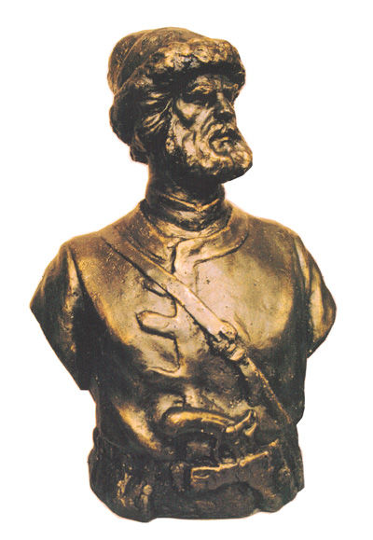
Иван Юрьевич Москвитин
В 1639 г. с небольшим отрядом спустился на лодке по реке Улье в Охотском море. Так русские люди вышли к Тихому океану

Slide 10
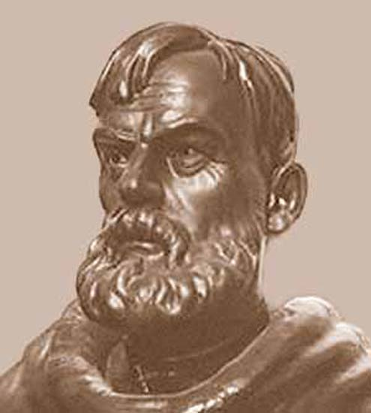
Дежнёв Семен Иванович

Slide 11
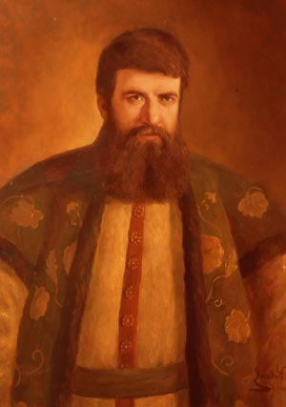
В.В.Атласов

Slide 12
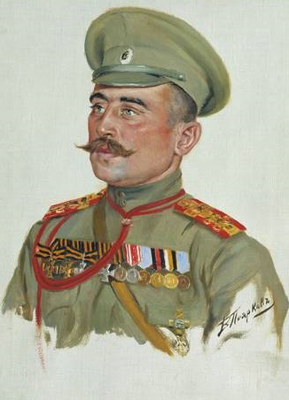
ПОЯРКОВ Владимир Александрович
Выходец из старинного, но оскудевшего дворянского рода.
В 1643 г. отправился на освоение земель по р. Амур

Slide 13
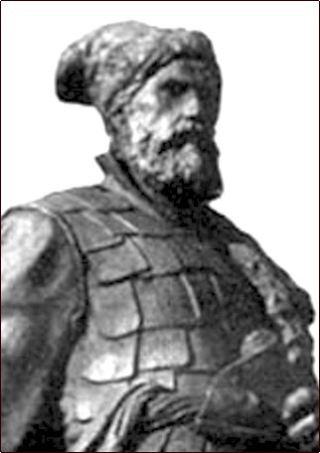
Ерофей Павлович Хабаров (ок. 1603 – после 1671)
Землепроходец. В 1649 – 1653 гг. совершил большой поход на Амур, присоединив приамурские земли к России.

Slide 14
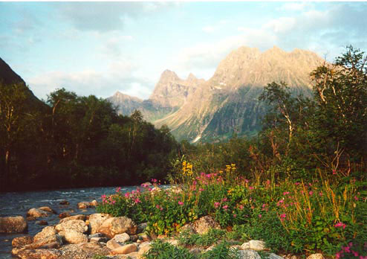
Итоги освоения Сибири
Русское население Сибири к концу 17 века составляло 300 тысяч человек. Ясак - давал четвёртую часть всех доходов России.
Уменьшились междоусобные войны, усовершенствовалась добыча железной руды, налажено производство соли.

